Slide 1
Профориентационная деятельность в системе подготовки кадров сферы физической культуры и спорта в условиях ГОУ СПО ЛНР «Луганское высшее училище физической культуры»

Slide 2
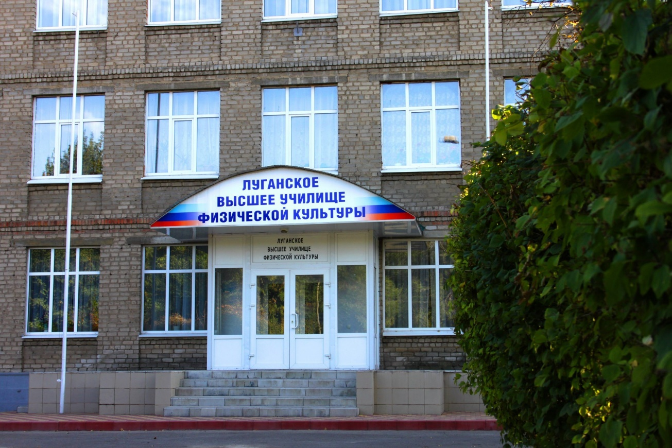
Государственное образовательное учреждение среднего профессионального образования Луганской Народной Республики «Луганское высшее училище физической культуры» - учебное учреждение среднего профессионального образования, которое обеспечивает развитие спортивных способностей детей и молодёжи с целью подготовки спортсменов высокого класса, членов сборных команд по олимпийским видам спорта Луганской Народной Республики.

Slide 3
В ГОУ СПО ЛНР «ЛВУФК» обучаются 418 спортсменов по 16 олимпийским видам спорта: баскетбол, бокс, велосипедный спорт, волейбол, гимнастика спортивная, греко-римская борьба, дзюдо, лёгкая атлетика, плавание, прыжки в воду, прыжки на батуте (акробатической дорожке), триатлон, тяжёлая атлетика, фигурное катание, футбол, хоккей с шайбой.

Slide 4
СТРУКТУРА ВЗАИМОДЕЙСТВИЯ
ГОУ СПО ЛНР «Луганское высшее училище физической культуры»
ИСПОЛНИТЕЛЬНЫЕ ОРГАНЫ УПРАВЛЕНИЯ
ОБРАЗОВАТЕЛЬНЫЕ
УЧРЕЖДЕНИЯ
ПАРТНЕРЫ
Министерство образования и науки Луганской Народной Республики
ГОУ ВО ЛНР
«Луганский государственный педагогический университет»
ГОУ ВО ЛНР «Луганский государственный университет
имени Владимира Даля»
Училища олимпийского резерва
Спортивные федерации
Министерство культуры, спорта и молодежи Луганской Народной Республики
ГУ ЛНР «Центр спортивной
подготовки «Олимп-спорт»
Студенческие команды по игровым видам спорта.
Спортивные клубы
Отдел физической культуры и спорта управления культуры, физической культуры и спорта Администрации города Луганска Луганской Народной Республики
Специализированные
детско-юношеские школы олимпийского резерва
Детско-юношеские спортивные школы
Луганский республиканский врачебно-физкультурный диспансер
ГУП «Госреклама», сайты учреждений, партнеров, органов управлений, СМИ, социальные сети

Slide 5
ПРОФОРИЕНТАЦИОННАЯ РАБОТА
Выезд агитбригад в учебные заведения ЛНР с профориентационной целью
Участие выпускников училища в Днях открытых дверей
- Встречи с ветеранами спорта, выпускниками, преподавателями и специалистами училища
- Проведение встреч, собраний и классных часов с родителями и студентами учреждений СПО ЛНР
- Размещение и распространение в Республике рекламно-информационных материалов по приему абитуриентов в ГОУ СПО ЛНР «ЛВУФК»

Slide 6
НАУЧНО-ИССЛЕДОВАТЕЛЬСКАЯ РАБОТА
- Участие преподавателей и студентов в научно-практических конференциях на базе ГОУ СПО ЛНР «ЛВУФК» («Актуальные проблемы физической культуры и спорта в системе подготовки будущих спортивных педагогов», «Совершенствование методики преподавания физической культуры в условиях реализации ФГОС для профессионального становления будущих педагогов по физической культуре и спорту» и т.д.)
- Участие преподавателей и студентов в Международных научно-практических конференциях

Slide 7
Методическое обеспечение педагогов училища:
заочный конкурс методических разработок физкультурно-оздоровительной и спортивной направленности: «Конструирование и применение ситуационных задач спортивной направленности в процессе изучения предметов и дисциплин»;
анализ рейтинга деятельности преподавателей за семестр;
проведение предметных недель и недель цикловых комиссий;
- методические семинары по внедрению педагогических технологий адаптации юных спортсменов к разным по величине физическим нагрузкам и т.д.

Slide 8
ФОРМЫ РАБОТЫ
- ежегодное участие в Республиканском конкурсе «Достояние Республики» в области спорта;
- встречи с ветеранами физической культуры и спорта ЛНР;
- интеллектуальный марафон, посвященный Всемирным студенческим играм;
- традиционные конкурсы: «Спортсмен года», «Посвящение в спортсмены», «Посвящение в студенты", «Студент года», «Я – лучший тренер!»;
- конкурсы студенческих проектов: «Новые формы работы в решении проблемы дефицита движения в век цифровизации»; «Современные технологии в спорте», «Спортсмены в годы ВОв»;
- проведение Спартакиады для воспитанников школ-интернатов;
- работа лекторских групп в музее боевой и спортивной славы училища, на аллеях Олимпийской и боевой славы;
- участие в Днях открытых дверей.

Slide 9
ПОЗИЦИОНИРОВАНИЕ и ИНФОРМАЦИОННОЕ СОПРОВОЖДЕНИЕ
- Публикация материалов о деятельности училища в СМИ, на сайтах органов управления и сайтах федераций
- Распространение в городах Республики рекламно-информационных материалов по приему абитуриентов в ЛВУФК
- Изготовление и размещение на рекламных плоскостях города Луганска постеров профориентационной направленности
- Работа медиа-центра училища

Slide 10
СПАСИБО ЗА ВНИМАНИЕ!
Контакты училища:
91029, Луганская Народная Республика, г. Луганск,
квартал Луганский,2а
Teл.:(0642)65 97 36
vufks@list.ru

